Slide 1
Capitolo 12 La comunicazione integrata di marketing 2: gli strumenti di comunicazione diretta.

Slide 2
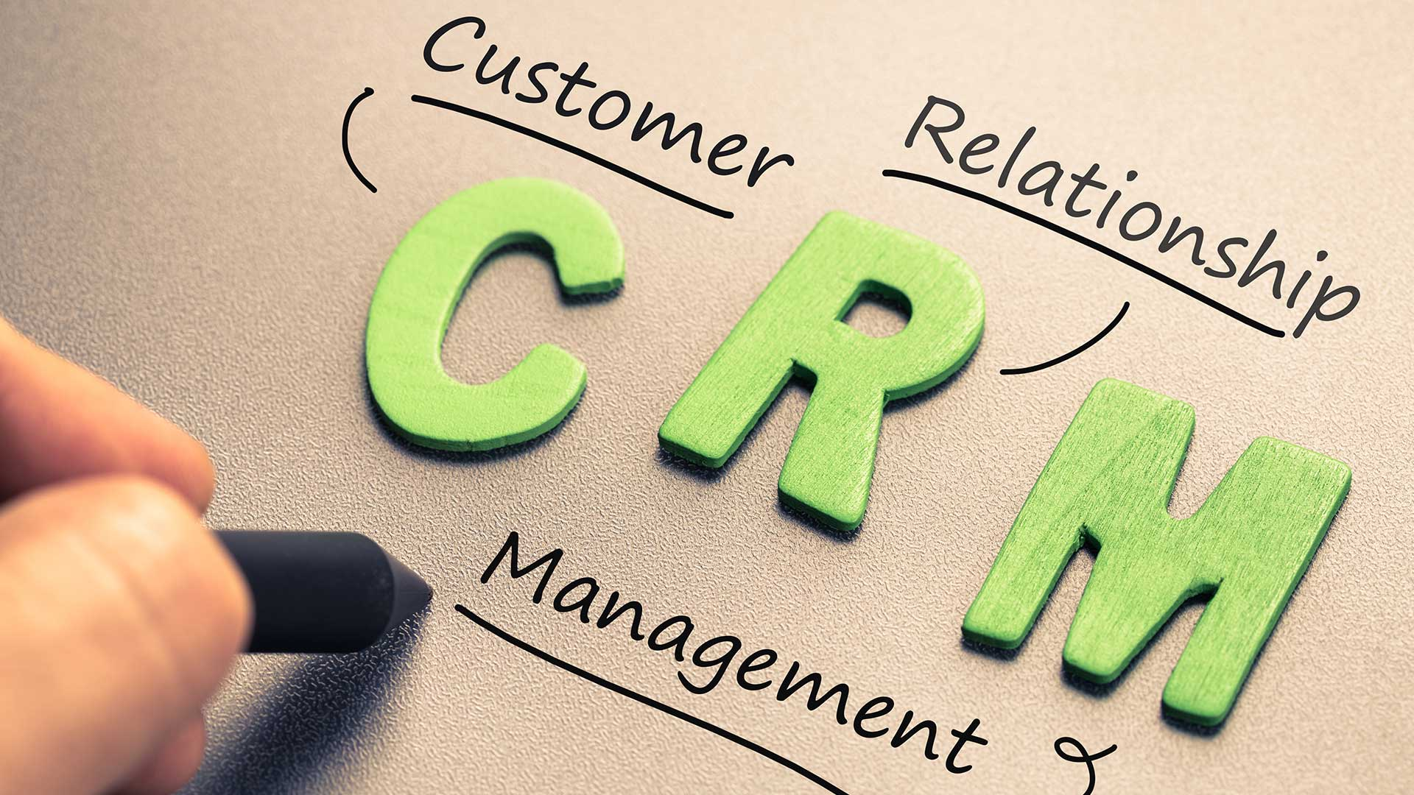
Negli ultimi tempi, gli strumenti di comunicazione personali sono diventati molto popolari.
Sia il pubblico sia i media hanno iniziato a frammentarsi in modo significativo, rendendo molto difficile per le aziende il raggiungimento di un mercato di massa.
Di contro, l'emergere di alcune nuove soluzioni tecnologiche, come il Customer Relationship Management, il marketing digitale e il social media marketing, promette un rapporto molto più diretto e interattivo con il cliente.
Gli strumenti di comunicazione personali consentono una misurazione più efficace dell'impatto degli investimenti di marketing.

Slide 3
Il database marketing
Un database marketing è un "archivio elettronico" contenente:
un elenco di nomi,
indirizzi,
numeri di telefono,
informazioni sullo stile di vita dei consumatori
dati transazionali- tipo, frequenza, valore d’acquisto

Slide 4
È un approccio interattivo al marketing che utilizza canali e mezzi di marketing indirizzabili individualmente (come la posta, il telefono e le forze vendita) per:
fornire informazioni a un pubblico di riferimento
stimolare la domanda
stare vicino ai clienti registrando e archiviando un database elettronico di clienti, clienti potenziali e di tutti i dati sulle loro comunicazioni e transazioni.

Slide 5
La prima è che consente di comunicare direttamente con i clienti attraverso molteplici strumenti, tra cui le e-mail e il tele-marketing.
La seconda è che richiede che il cliente risponda in un modo che consenta all'azienda di agire (contattandolo telefonicamente, inviandogli pubblicazioni od organizzando visite di vendita).
La terza è che si deve poter risalire dalla risposta alla comunicazione originale. Il potenziale del database marketing è enorme.
l database marketing presenta alcune caratteristiche specifiche.

Slide 6
E-mail marketing: un database può essere utilizzato per selezionare i clienti per l'invio di offerte, annunci ecc.
Telemarketing: un database può memorizzare i numeri di telefono dei clienti da contattare.
Sistemi di gestione dei distributori: un database può essere lo strumento tramite cui si forniscono informazioni ai distributori e si monitorano le loro prestazioni.
Loyalty marketing: si possono selezionare i clienti fedeli dal database per offrire loro un trattamento speciale come premio per la loro fedeltà.
Target marketing: ci si può rivolgere a specifici gruppi d'individui o aziende specifiche in seguito all'analisi dei dati del database.
Le principali applicazioni del database marketing sono le seguenti.

Slide 7
La gestione delle relazioni con i clienti
La gestione delle relazioni con i clienti (Customer Relationship Management, CRM), designa un «insieme integrato di competenze, tecnologie e procedure che consentono d'identificare, e fidelizzare i clienti migliori al fine di generare una redditività sostenibile nel tempo.»
In particolare, i pacchetti software di CRM aiutano l'interazione tra il cliente e l'azienda, consentendo all'azienda di coordinare i propri sforzi di comunicazione in modo da presentare al cliente un messaggio coerente ed attrattivo.
Le società di CRM offrono una gamma di servizi basati sulla tecnologia dell'informazione, come call center, analisi dei dati e gestione dei siti.

Slide 8
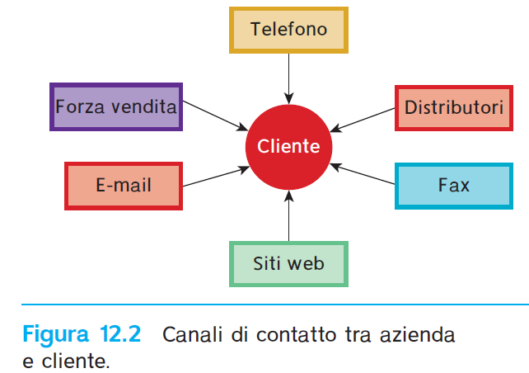
Le interazioni tra il cliente e la società possono avvenire in vari modi, attraverso:
la forza vendita,
i call center,
le e-mail,
i distributori,
i siti

Slide 9
I sistemi di CRM possono essere utilizzati per:
targeting - rivolgersi a gruppi di clienti potenziali con proposte di valore definite;
1
gestione delle richieste inizia non appena un individuo esprime un interesse e continua la gestione dello sviluppo e la segnalazione dei risultati;
2
accoglienza - riguarda i nuovi clienti; si estende dai semplici messaggi di "ringraziamento" alle sofisticate strategie di contatto;
3
familiarizzazione i clienti devono essere convinti dell'importanza di fornire informazioni personali; queste sono archiviate, e utilizzate;
4
sviluppo del portafoglio clienti - si deve decidere quali rapporti con i clienti debbano essere sviluppati attraverso gestione delle relazioni.
5
gestione dei problemi - implica l'identificazione tempestiva dei problemi, la gestione delle cause principali che possono generare difficoltà a clienti;
6
win-back - queste attività includono la comprensione delle ragioni della perdita dei clienti, la decisione relativa a quali clienti provare a riconquistare.
7

Slide 10
l direct marketing
Il direct marketing (marketing diretto) è definito da Kotler et al. Come "l'avvalersi di canali di comunicazione e di vendita diretti, con lo scopo di raggiungere il consumatore e distribuire beni e servizi, evitando di rivolgersi a intermediari".
l direct marketing nasce dai cataloghi di vendita per corrispondenza ed è considerato sinonimo di "junk mail" (posta spazzatura).
I marketer diretti , per interagire con i clienti, utilizzano un'ampia gamma di media, come comunicazioni postali, cataloghi, siti web, telemarketing.
Il direct marketing di solito richiede una risposta immediata, il che significa che si può valutare quantitativamente l'efficacia della maggior parte delle campagne di direct marketing.

Slide 11
L'e-mail marketing (direct e-mail o comunicazioni postali dirette)
Il materiale inviato tramite il servizio postale al domicilio (B2C) o all'azienda (B2B) del destinata-rio, allo scopo di promuovere un prodotto e/o di mantenere una relazione in corso, è chiamato e-mail marketing.
Per esempio, la Heinz ha utilizzato questo strumento per raggiungere i clienti esistenti e potenziali. Creando un database a partire dalle risposte a promozioni, questionari sullo stile di vita e liste affittate da terzi, la Heinz ha costruito un file di 4,6 milioni di famiglie.
Ognuna ha ricevuto un pacchetto di posta trimestrale "At Home", che è stato segmentato per riflettere la fedeltà e la frequenza d'acquisto.

Slide 12
Il passaparola (o buzz marketing)
Come abbiamo visto, i consumatori possono esercitare un'influenza significativa sui beni e sui servizi acquistati dagli altri consumatori. Il marketing del passaparola (Word Of Mouth, WOM), è definito come il passaggio d'informazioni su beni e servizi, tramite mezzi verbali (offline) o elettronici (online), in modo informale da consumatori ad altri consumatori.

Slide 13
Il primo step per sviluppare un'efficace campagna di buzz marketing consiste nell'identificazione degli obiettivi e nel targeting dei consumatori "alfa" - vale a dire dei trendsetter che adottano le nuove idee e tecnologie nelle fasi iniziali - e delle "api", che sono gli early adopter.
La consapevolezza del marchio (brand awareness) passa, quindi, da queste tipologie di clienti ad altri consumatori, che cercano di emulare il comportamento d'acquisto dei primi. In molti casi, gli alfa sono celebrità che supportano direttamente o indirettamente determinati brand. Le celebrità possono essere pagate per promuovere i brand o semplicemente divulgare i prodotti attraverso le proprie scelte.
Elemento determinante del successo del buzz marketing è il fatto che ogni gruppo sociale, sia esso online oppure offline, ha dei trendsetter.

Slide 14
La forza vendita
Altro elemento importante del mix comunicativo è la forza vendita.
Le imprese potranno decidere se affidare la vendita ricorrendo a risorse interne tramite venditori, o esterne tramite agenti/rappresentanti.
Come sottolineano Mattiacci e Pastore, mentre "i venditori sono dipendenti diretti dell'azienda ai quali vengono affidati compiti di relazione con i clienti, gli agenti sono professionisti che hanno una relazione contrattuale con l'impresa, la quale concede loro la rappresentanza dei propri prodotti nei mercati definiti dal contratto stesso".

Slide 15
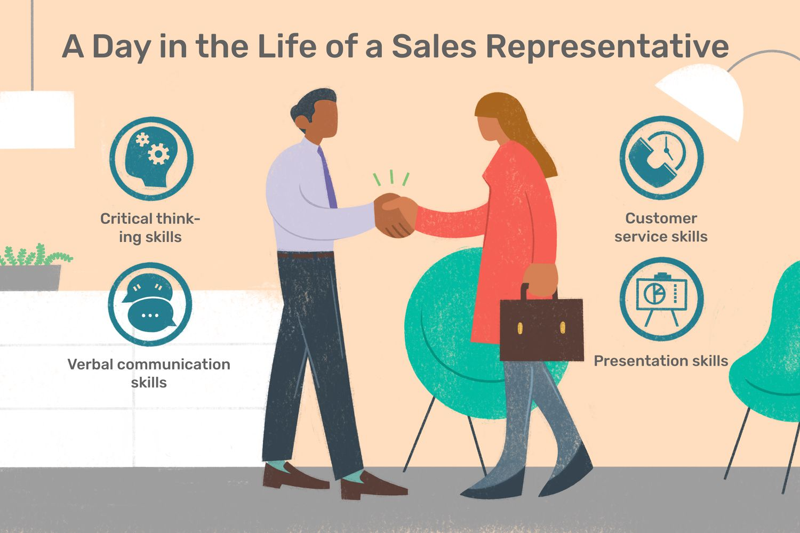
Questo strumento implica un contatto faccia a faccia con i consumatori e con i clienti e, a differenza della pubblicità consente un'interazione diretta tra il venditore e l'acquirente/compratore.
In tale comunicazione bidirezionale il venditore (anche definito rappresentante di vendita, sales representive) può identificare i bisogni e i problemi specifici dell'acquirente e quindi adattare la comunicazione. Anche le preoccupazioni particolari del compratore possono essere trattate su base individuale.

Slide 16
L'ultimo elemento importante del mix promozionale è la vendita personale.
Questa implica un contatto faccia a faccia con un cliente e consente un'interazione diretta tra il venditore e l’acquirente.
In questa comunicazione bidirezionale il venditore può identificare i bisogni e i problemi specifici dell'acquirente e quindi adattare la presentazione di vendita.
Anche le preoccupazioni particolari dell’acquirente possono essere trattate su base individuale.

Slide 17
Le competenze richieste alla forza vendita
Sebbene la responsabilità principale dei venditori sia rappresentata dall'aumento delle vendite, essi svolgono molte attività aggiuntive che contribuiscono a rendere possibile la vendita:
la generazione di nuovi contatti ed eventuale qualificazione (lead generation and qualification)
l'individuazione di nuovi clienti (prospecting),
la gestione del registro dei clienti,
la forni tura di servizi,
la gestione dei reclami,
la gestione delle relazioni
l'autogestione.

Slide 18
La generazione di nuovi contatti comporta la ricerca di potenziali nuovi clienti e la creazione di un rapporto personale.
I clienti potenziali possono essere identificati tramite diverse fonti, tra cui le conversazioni con i clienti esistenti e la ricerca sugli elenchi commerciali e sulla stampa del settore.
La registrazione dei clienti è un'attività importante in quanto le informazioni sui clienti sono una delle chiavi per migliorare il servizio e generare fedeltà.
La fiducia è una parte importante dello sviluppo delle relazioni e viene raggiunta attraverso un'alta frequenza di contatti, garantendo che le promesse vengano mantenute e reagendo
rapidamente ed efficacemente ai problemi.
Infine, data la flessibilità del lavoro del venditore, molti sono tenuti a praticare l'autogestione, che include, per esempio, le decisioni sulla frequenza delle chiamate e il percorso di viaggio.

Slide 19
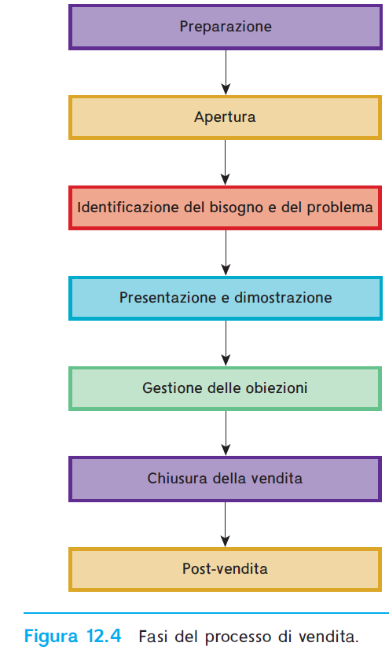
In realtà, nell'immaginario collettivo ancora persiste l'idea del venditore come astuto truffatore impegnato a imporre prodotti indesiderati a clienti creduloni.
In realtà, il colloquio di vendita offre un'opportunità impareggiabile per identificare le esigenze individuali del cliente e allineare il comportamento a ogni specifico cliente che s'incontra.
Al fine di sviluppare le competenze richieste per la forza vendita è utile comprendere le sette fasi del processo di vendita.

Slide 20
La preparazione
La preparazione effettuata prima di una visita di vendita può incrementare le prestazioni di un venditore nella relazione faccia a faccia con il cliente.
Per alcune situazioni, non è possibile prepararsi: non ci si può, per esempio, preparare per una domanda inaspettata o per un'obiezione insolita.
Molti venditori, tuttavia, affrontano situazioni simili e alcune domande e obiezioni vengono sollevate ripetutamente.
La preparazione può aiutare il venditore a rispondere a queste situazioni ricorrenti. Inoltre, i venditori saranno più sicuri se conoscono bene i propri prodotti e quelli dei concorrenti, se hanno chiari gli obiettivi di vendita e se pianificheranno la presentazione delle loro vendite.

Slide 21
L'apertura
È importante che il venditore rifletta su come creare un impressione iniziale positiva sui clienti, poiché questo spesso influisce sulle percezioni successive.
Una prima impressione positiva può essere ottenuta adottando un approccio professionale, amichevole ma non eccessivamente familiare, attento ai dettagli.

Slide 22
L'identificazione dei bisogni e dei problemi
I consumatori acquistano un prodotto perché hanno un "problema" (bisogno) che genera un desiderio.
Pertanto, il compito di un venditore è identificare i bis
ogni e i problemi di ciascun cliente. Solo in questo modo egli/ella può connettersi con la situazione di ciascun cliente. Per identificare le necessità e i problemi del potenziale cliente, il venditore deve saper fare domande e saper ascoltare. I venditori di successo comprenderanno prima i bisogni enunciati dal consumatore, per poi indicare un'offerta personalizzata (tailored).

Slide 23
La presentazione e la dimostrazione
La presentazione e la dimostrazione offrono l'opportunità al venditore di convincere i clienti che il prodotto presentato possa essere la soluzione al loro problema. Quest'ultima dovrebbe concentrarsi sui vantaggi per il cliente piuttosto che sulle caratteristiche del prodotto.
Il venditore dovrebbe continuare a porre domande durante la presentazione per assicurarsi che il cliente stia comprendendo i benefici del prodotto che gli sta esponendo, e dovrà anche verificare che tali benefici rispecchino le esigenze del potenziale cliente.
Questo fine può essere raggiunto ponendo domande come "È il tipo di prodotto che stai cercando?

Slide 24
La gestione delle obiezioni
I venditori raramente chiudono un affare senza prima superare le obiezioni dei clienti.
Sebbene le obiezioni possano causare problemi, non dovrebbero essere considerate negativamente, poiché spesso evidenziano questioni importanti per l'acquirente.
Il segreto per affrontarle obiezioni risiede in una corretta gestione di aspetti di prodotto sostanziali/funzionali, ma anche emotivi.
Se il cliente si oppone al prezzo del prodotto, il venditore deve utilizzare argomenti convincenti per dimostrare che il prezzo non è troppo alto.
Sicuramente, i venditori dovranno seguire i seguenti imperativi:
(1) ascoltare l'obiezione senza interrompere;
(2) utilizzare la tecnica "accetta e contrasta", con la quale il venditore si dichiara d’accordo con l’acquirente ma poi propone un punto di vista alternativo

Slide 25
La chiusura della vendita
Il venditore inesperto a volte immagina che una presentazione efficace seguita dalla gestione convincente di eventuali obiezioni garantisca che l'acquirente chiederà il prodotto senza che il venditore debba lavorare per chiudere la vendita.
Ciò accade occasionalmente ma, più spesso, è necessario che il venditore prenda l'iniziativa. Questo perché molti acquirenti hanno ancora dei dubbi che possono indurli a ritardare la decisione di acquisto.
Le tecniche di chiusura includono semplicemente la richiesta dell'ordine da parte del venditore, od offrire un accordo speciale per chiudere la vendita (chiusura a concessione).

Slide 26
Il post-vendita
Dopo che è stato effettuato un ordine, il venditore può essere tentato di passare ad altri clienti, trascurando la visita di controllo.
Questo può essere un grande errore, poiché la maggior parte delle aziende si basa su attività ripetute.
Controllando che non ci siano problemi con la consegna, l'installazione, l'uso del prodotto e la formazione, l'azione post-vendita può mostrare che l'addetto alle vendite si preoccupa veramente della costruzione, gestione e mantenimento della relazione con i clienti acquisiti durante il processo di vendita.

Slide 27
La gestione delle vendite (sales management)
A causa della natura unica del lavoro di vendita, la gestione delle vendite è un'attività impegnativa.
Molti venditori, per esempio, trascorrono gran parte del loro tempo sul campo, lontani dai loro manager, mentre altri possono subire ripetuti rifiuti quando cercano di chiudere le vendite e questo può demoralizzarli.
Pertanto, i due aspetti principali del lavoro del responsabile vendite sono la progettazione della forza vendita e la sua gestione.

Slide 28
Progettare la forza vendita
Dimensione della forza vendita
Organizzazione della forza vendita
Gestire la forza vendita
Definire gli obiettivi
Reclutamento e selezione
Formazione
Motivazione e compenso
Valutazione dei venditori

Slide 29
La progettazione della forza vendita
Le decisioni critiche di progettazione della forza vendita riguardano la sua dimensione e organizzazione. Il metodo più pratico per decidere il numero di addetti alle vendite è chiamato "metodo del carico di lavoro".
Si basa sul calcolo del totale delle visite annuali previste, diviso per la media delle visite attribuibili a un singolo venditore.
Per quanto concerne l'organizzazione della forza vendita, sono almeno tre le variabili che si possono considerare:
geografica,
di clientela,
di prodotto.

Slide 30
Nell'organizzazione geografica, l'area di vendita è suddivisa in territori in base al carico di lavoro potenziale e a ciascuno di essi è assegnato un venditore per tutta la gamma dei prodotti.
L'organizzazione per tipologia di prodotto può essere efficace laddove un'azienda abbia una gamma di prodotti diversificata che vende a clienti diversi.
Nell'organizzazione basata sui tipi di clientela, la forza vendita è organizzata sulla base dei segmenti di mercato e delle dimensioni degli account, ivi inclusi clienti nuovi ed esistenti.

Slide 31
Una forma di organizzazione della forza vendita basata sui clienti è la gestione dei clienti chiave (key account),che riflette la crescente concentrazione del potere d'acquisto nelle mani di un numero ridotto di grandi clienti.
Questi sono serviti da una forza vendita dedicata, che include venditori senior in grado di gestire argomenti di vendita sofisticati ed esperti nell'arte della negoziazione.
Una struttura di clienti chiave ha vari vantaggi, tra cui:
consentire stretti rapporti di lavoro con i clienti con una migliore comunicazione e un migliore coordinamento,
favorire il controllo delle vendite e dei servizi,
consentire una penetrazione più approfondita della DMU
effettuare maggiori vendite
fornire un'opportunità di avanzamento per gli addetti alle vendite.

Slide 32
La gestione della forza vendita
La gestione della forza vendita comprende:
la definizione di specifici obiettivi per i venditori,
il reclutamento e la selezione,
la formazione,
la motivazione,
il compenso
la valutazione dei venditori.

Slide 33
Gli obiettivi di vendita sono solitamente fissati in termini di vendite compiute (quote di vendita); tuttavia, si usano sempre di più obiettivi di profitto, che riflettono la necessità di evitare che beni e servizi vengano venduti a basso prezzo mediante uno sconto eccessivo.
L'importanza di reclutare venditori di alto calibro non deve essere sottovalutata.
Molti responsabili delle vendite credono che i loro venditori possano formarsi meglio semplicemente facendo il proprio lavoro.
Questo approccio ignora i benefici di un programma di formazione, che può fornire un quadro di riferimento in cui ha luogo l'apprendimento.
La formazione dovrebbe includere non solo la conoscenza del prodotto, ma anche lo sviluppo delle proprie competenze.

Slide 34
I venditori, opportunamente selezionati e formati, devono essere anche adeguatamente motivati.
La base di una motivazione efficace è una profonda comprensione dei venditori quali individui, delle loro personalità e sistemi di valori.
I manager possono motivare il personale addetto alle vendite conoscendo sia i valori sia le ambizioni di ogni venditore, aumentando la loro responsabilità nei lavori ordinari, fornendo obiettivi raggiungibili .
In termini di premi finanziari, il personale di vendita può essere pagato con uno stipendio fisso, solo su commissione, o con una formula mista stipendio più commissioni. Gli stipendi forniscono sicurezza mentre le commissioni sono un incentivo a vendere di più, in quanto sono direttamente legate ai livelli di vendita. Si deve prestare molta attenzione alla progettazione delle commissioni e dei bonus.

Slide 35
La valutazione della forza vendita raccoglie le informazioni necessarie per verificare se gli obiettivi sono stati raggiunti e fornisce informazioni non elaborate che aiuteranno a guidare la formazione e la motivazione.
Identificando i punti di forza e di debolezza dei singoli addetti alle vendite, la formazione può essere focalizzata sulle aree che hanno bisogno di essere sviluppate e gli incentivi possono essere mirati ai punti deboli, come le scarse prestazioni di prospecting.
Spesso, le prestazioni sono misurate sulla base di criteri quantitativi come i ricavi di vendita, i profitti generati o il numero di visite effettuate. Tuttavia, è anche importante utilizzare criteri qualitativi come le competenze di vendita acquisite, i rapporti con i clienti, la conoscenza del prodotto e l'autogestione.

